Slide 1
Introduction shiny apps
Aurélien Nicosia, R @ Québec, ULaval

Slide 2
Plan de la formation
Introduction
Qu’est-ce qu’une Shiny app?
Architecture de l’application
Inputs, Outputs et réactivité
Apparence de l’application
Partager son app

Slide 3
Qu’est-ce qu’une Shiny app?
Un environnement d’application web pour R
Transformer vos analyses en application web réactives.
Aucune connaissance de HTML, CSS, ou JavaScript n’est requise.
Partageable avec des gens qui n’ont pas R.
Shiny est un projet de R studio

Slide 4
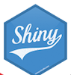

Les shiny App
Application web intéractive

Slide 5
Intérêt des shiny
Web scrapping
R markdown
S
S
ggplot
%>%
S
S

Slide 6

Intérêt des shiny
Web scrapping
R markdown
NS
NS
NS
NS
NS
S
S
NS
NS
ggplot
NS
%>%
NS
NS
NS
NS
NS
S
NS
S
NS
NS
NS

Slide 7
Intérêt des shiny
Web scrapping
R markdown
NS
NS
NS
NS
NS
S
S
NS
NS
ggplot
NS
%>%
SHINY APP
NS
NS
NS
NS
NS
S
NS
S
NS
NS
NS

Slide 8
En un mot
PARTAGER

Slide 9
Des exemples sur le web
R studio shiny contest

Slide 10
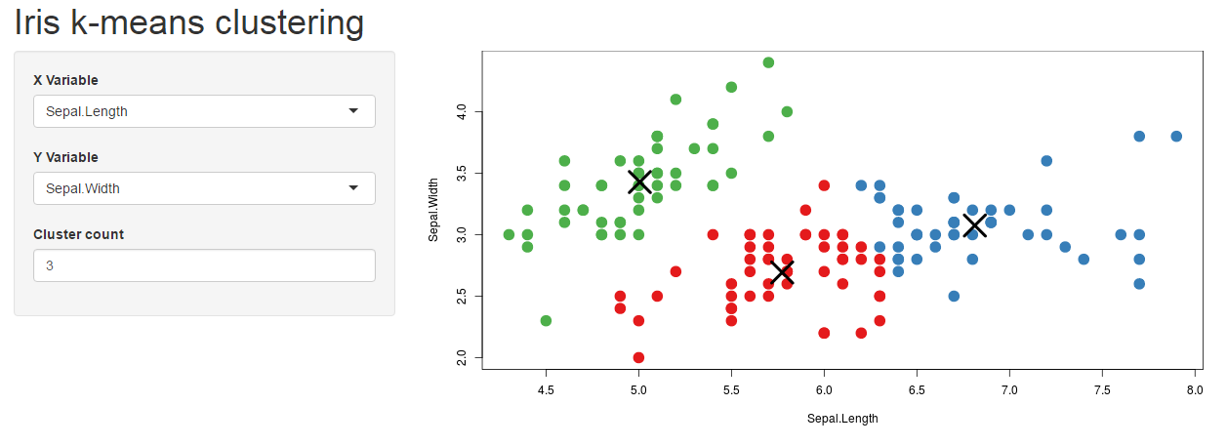
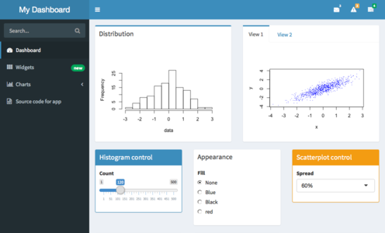
ShinyDashboard
Facile d’utiliser shiny pour faire des dashboards.
ShinyDashboard
Shiny

Slide 11
Architecture de l’app
Nom de l’app
ui.R
server.R
Global.R
DESCRIPTION
README
Autres_fichiers
www
ui.R, server.R et global.R doivent
toujours s’appeler de cette façon.
DESCRIPTION ET README pour aider au partage.
www est un dossier contenant les images, base de données…

Slide 12
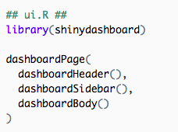
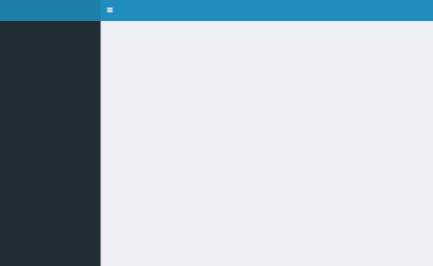
User-interface
Le script ui.R user-interface contrôle l’agencement et l’apparence de votre.
Choix des couleurs, menus, sous-menus, titre…
Header
Sidebar
Body

Slide 13
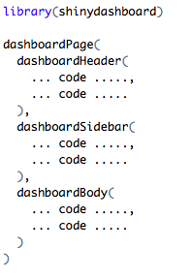
Ui.R
Succession de code telle que du texte,
des boîtes, des images, tables…etc.
qui va créer l’app.
Il faut séparer les lignes par des virgules
Shiny comprend chaque ligne comme du code HTML sans que ça n’en soit!

Slide 14
Ui.R
Il existe plusieurs formats de texte que l’on peut inclure dans l’app.
Header: Titre App + messages, notifications et taches.
Sidebard: logo + lien web ainsi que des menus et sous-menus, avec icônes.
Le Body consiste en une succession de boite rangée en ligne ou colonne.

Slide 15

Le server
Le script server.R contient les instructions que votre ordinateur à besoin pour construire votre app.
Inclure tous les éléments dans la construction
de votre Shiny app, ex: création d’un graphique…

Slide 16
Inputs et Outputs
Le User-Interface est principalement un rassemblement d’inputs et d’output.
Input: entrée faite par l’utilisateur
Output: Sortir pour l’utilisateur.
De façon générale, les inputs sont définies dans le ui et les outputs dans le serveur.

Slide 17
Inputs et Outputs
Un input est déclaré dans le ui.R sous un label inputId, ensuite il est utilisé dans le server avec input$inputId.
Un output est créer dans le server avec un label outputId avec output$outputId, on le fait afficher dans le ui avec son outputId

Slide 18
Inputs et Outputs
Ui.R
Server.R
Définit input ‘x’
Utilise avec input$x
Affiche output ‘z’
Définit output$z

Slide 19
Inputs, Outputs
Avec l’input nomé “x” on crée l’output “y”:
L’input “x” et “z” crée l’output “y1” et “y2”:
input$x
output$y
Calcul
input$z
output$y1
Calcul
Calcul
input$x
output$y2
Calcul

Slide 20
Les différents inputs
Dans le ui, on définit l’input ID par:
La fonction fun_input_ui dépend du type d’input que vous souhaitez

Slide 21
Les différents inputs

Slide 22

Les différents outputs
On définit un output dans le server.R avec:
On l’affiche grâce au ui.R avec:
Fun_output_server et ui dépendent du type d’output que l’on veut!

Slide 23
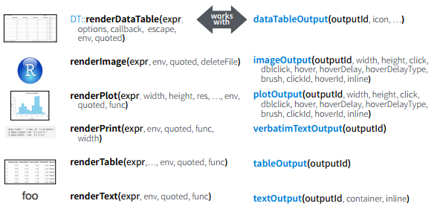
Les différents outputs
Server.R
ui.R

Slide 24
Réactivité
Avec l’input nomé “x” on crée l’output “y”:
L’input “x” et “z” crée l’output “y1” et “y2”:
input$x
output$y
Calcul
input$z
output$y1
Calcul
Calcul
input$x
output$y2
Calcul

Slide 25
Exemple
On demande un nom de fichier xlsx à l’utilisateur et ça ressort la moyenne et la somme de la première colonne.
Input: nom du fichier
Output 1: moyenne; Output2: somme de la première colonne
Attention: on ne veut pas télécharger le fichier Excel 2 fois pour les deux outputs.

Slide 26
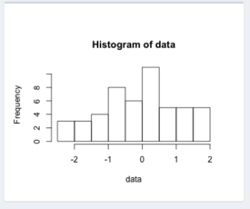

Apparence des dashboards
12 unités

Slide 27
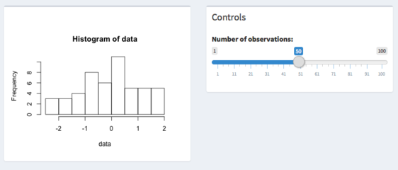
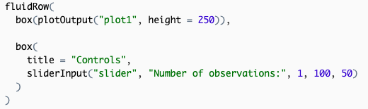
Apparence des dashboards

Slide 28
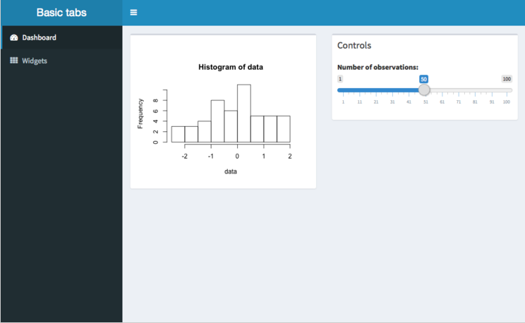
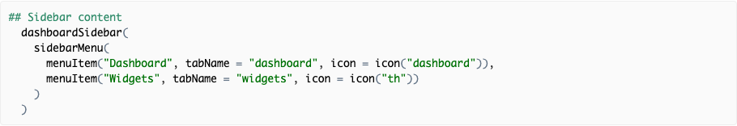
Des menus

Slide 29
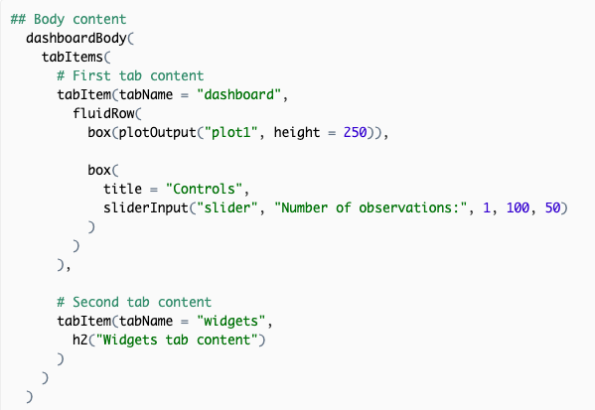
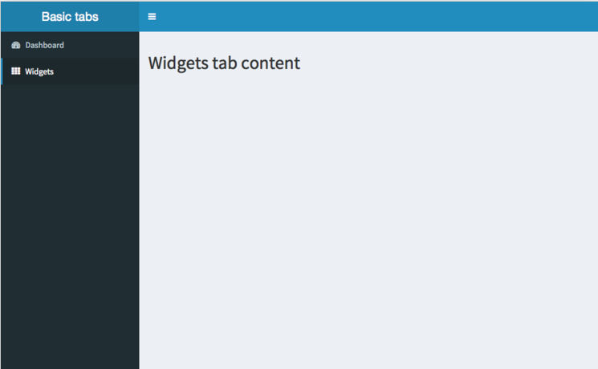
Chaque chose à sa place

Slide 30
Les possibilités
http://rstudio.github.io/shinydashboard/structure.html

Slide 31

Partager son app
Envoyer le dossier à quelqu’un et la personne peut charger l’app dans Rstudio avec
Sur des serveurs… 1. Shiny Server Open Source (Linux) 2. Shinyapps.io (gratuit pour 5 apps et 25 heures par mois d’utilisation) 3. Votre propre serveur

Slide 32
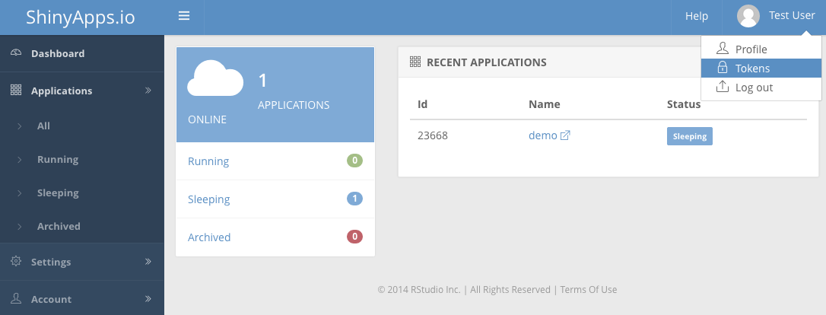
Shinyapps.io
Très facile!
1. Créer un compte sur shinyapps.io
2. Installer le package rsconnect
3. Dans votre compte Shinyapps.io, aller dans Tokens

Slide 33
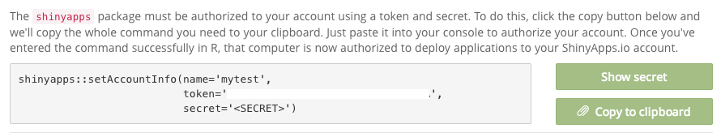
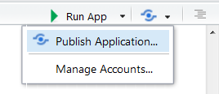
Shinyapps.io
4. Copier et lancer dans RStudio
5. Publier une application: rsconnect::deployApp()

Slide 34
Reférences
http://shiny.rstudio.com/
https://rstudio.github.io/shinydashboard/
À vous de jouer maintenant!

Slide 35
Merci de votre attention

